Slide 1
Instalasi Pengolahan Air (Part 2)
April
2020
Kelas Kualitas Air

Slide 2
Filtrasi dalam Instalasi
Penyaringan atau filtrasi adalah proses pemisahan komponen padatan yang terkandung dalam air dengan melewatkannya melalui media berpori atau bahan berpori lainnya. Penyaringan merupakan bagian dari rangkaian pengolahan air baik dengan atau tanpa pre-treatment. Pre-treatment dilakukan setelah menilai kemampuan filter dalam menyaring kekeruhan dalam air baku. Contohnya pasir lambat hanya mampu menyaring kekeruhan di bawah 50 NTU dan pasir cepat hanya mampu menyaring kekeruhan di bawah 10 NTU. Banyak filter lain selain bermedia pasir yang memiliki spesifikasi kemampuan menyaring kekeruhan air. Pastikan spesifikasi filter sebelum memutuskan melakukan pre-treatment.
Mekanisme yang terjadi pada filter yaitu penyaringan mekanis, sedimentasi, adsorpsi, koagulasi pada wadah media, dan aktivitas biologi.
Selanjutnya setelah mengalami proses penurunan derajat kekeruhan dalam bak penampungan air baku, air siap diproses dengan filter. Sebuah pompa akan bekerja untuk mentransmisikan air dari bak penampungan ke tabung filter pasir untuk menghilangkan padatan dan filter karbon untuk menghilangkan unsur logam dan mikroorganisme. Kombinasi kedua jenis filter ini menghasilkan air olahan yang memenuhi syarat sebagai air minum. Selain menggunakan pompa, gaya gravitasi pun dapat dipergunakan untuk menjalankan filter.

Slide 3
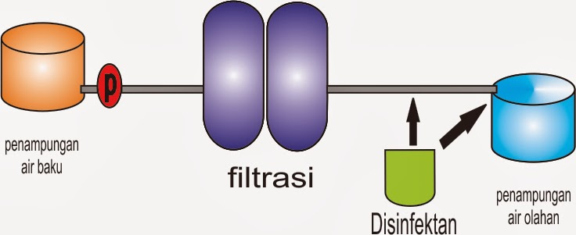

Slide 4
Filtrasi Pasir Cepat
Filter pasir cepat dapat bekerja secara downflow (aliran dari atas ke bawah), upflow (aliran dari bawah ke atas) atau horizontal. Perbedaan ini akan membedakan kontruksi tabung/filter-bed dan cara membuang sedimentasi di permukaan media.
Filter downflow bekerja dari lapisan atas media menuju lapisan bawah. Di sepanjang media ini, padatan akan tersangkut sehingga pada lapisan terbawah air sudah bebas dari kekeruhan. Dari lapisan terbawah ini, air dikumpulkan dan disalurkan pada penampungan hasil olahan. Padatan yang terjebak dalam media akan berkumpul pada lapisan atas.
Filter upflow bekerja kebalikannya yaitu dari lapisan bawah ke atas. Padatan akan berkumpul pada lapisan bawah.
Pembuangan sedimentasi (backwash) secara sederhana dapat dijelaskan dengan menukar arah masuk air (intake) dengan arah keluarnya (outlet). Gunakan air bersih untuk mencuci media.
Backwash pada filter jenis downflow adalah mentransmisikan air bersih berlawanan arah produksinya yaitu melalui saluran outlet sehingga aliran air dari bawah mendorong sedimentasi ke atas dan akan terbuang melalui saluran intake. Backwash pada filter jenis upflow adalah dengan membuka katup pembuangan pada dasar tabung filter sehingga sisa air dalam tabung filter akan membawa sedimentasi keluar melalui katup pembuangan.

Slide 5
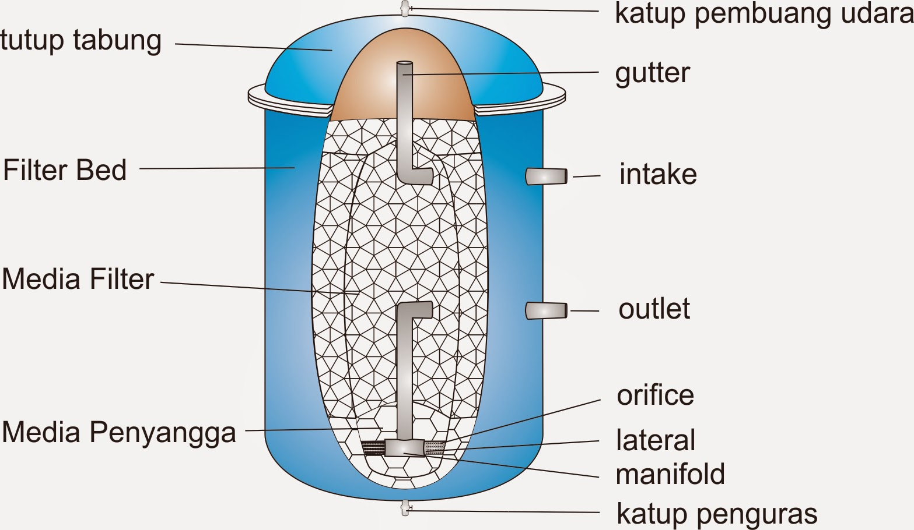
Filtrasi Pasir Cepat
Untuk mempermudah proses transisi dari proses produksi air ke proses backwash, dapat dilakukan pembuatan sistem jaringan pemipaan dengan kombinasi buka tutup katup.
Struktur Tabung Filter Pasir Cepat

Slide 6
Filtrasi Pasir Lambat
Filter pasir lambat lebih sederhana dari pasir cepat karena tabung atau bak yang digunakan terbuka. Keadaan terbuka ini sangat memungkinkan berbagai jenis organisme baik tumbuh dan membantu proses pemurnian air. Strukturnya dirancang agar permukaan filter selalu tergenang oleh air tempat organisme itu tumbuh. Pembuangan sedimentasi dilakukan dengan cara mengkikis permukaan media, dicuci, dan setelah bersih dikembalikan ke tempat semula. Filter ini tidak menggunakan tekanan air sehingga air yang masuk harus sama dengan air yang keluar.
Struktur Filter Pasir Lambat

Slide 7
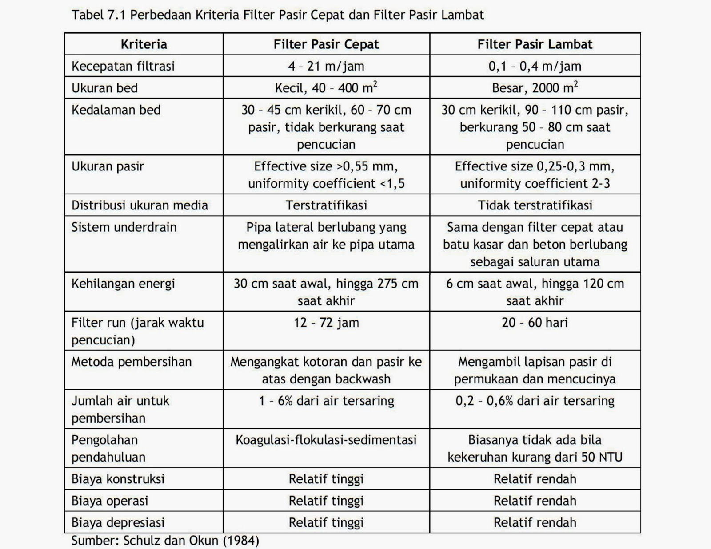
Besarnya ukuran tabung filter tergantung pada debit yang dibutuhkan. Berikut ini kriteria filter pasir cepat dan lambat yang dikumpulkan dari berbagai sumber, sehingga jika anda ingin membuat filter pasir dengan benar.

Slide 8
Filtrasi Karbon Aktif
Struktur filter karbon sama saja dengan struktur filter pasir cepat. Kedua filter ini selalu dikombinasikan secara seri. Filter karbon berfungsi untuk menghilangkan unsur logam dalam filter seperti besi, alumunium, mangan, dll. karena karbon aktif dapat mengabsorpsi molekul logam ke dalam ikatan karbon. Mikroorganisme dan gas pun dapat terabsorpsi oleh karbon sehingga dapat menghilangkan mikroorganisme dan bau.
Karbon aktif memiliki kejenuhan tergantung pada banyaknya kadar logam yang diabsorpsinya. Kejenuhan karbon ditandai dengan tidak hilangnya unsur logam setelah melewati penyaringan. Filter karbon juga harus dicuci dengan cara backwash secara berkala.
Pada filter pasir lambat, proses penyaringan hanya terjadi sekitar 30 cm dari permukaan media. Terkadang ditambahkan lapisan karbon di bawah lapisan pasir untuk menghilangkan kadar logam dan bau. Keadaan ini biasanya ditemui dalam sistem penyaringan biasa walaupun secara teori, model filter pasir lambat dapat menghilangkan mikroorganisme, unsur organik dan anorganik dengan lamanya kontak air dan udara dan melalui proses biologi.

Slide 9
Penampungan Hasil Olahan
Penampungan air hasil olahan dimaksudkan untuk menampung air yang telah melalui tahapan pengolahan sebelum didistribusikan. Di penampungan ini pula proses disinfeksi dilakukan dengan cara klorinasi langsung pada volume air di penampungan maupun diijeksikan pada saluran transmisi sebelum masuk ke penampungan. Selain dengan klorinasi, dapat pula dilakukan dengan penyinaran ultra violet pada air untuk membunuh mikroorganisme yang masih terkandung dalam air.
Penampungan air olahan seharusnya tertutup untuk mencegah kontaminasi dari lingkungan sekitar. Pilihan disinfeksi dengan klorin untuk mencegah rekontaminasi dari lingkungan karena klorin memiliki efek residual yang tertahan lama dalam air. Berbeda dengan penyinaran yang mampu membunuh mikroorganisme tetapi tidak memiliki efek residual.
Beberapa penampungan yang digunakan seperti drum, torn, bladder, tangki oxfarm harus memiliki kelayakan bahan yang tidak memberikan paparan yang berbahaya bagi air yang ditampungnya. Contoh gambar penampungan dapat dilihat di bawah ini.

Slide 10
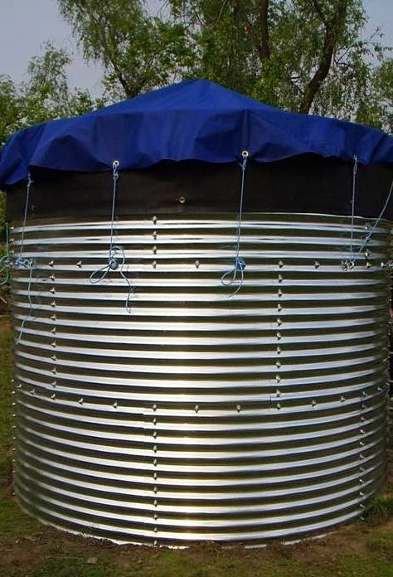
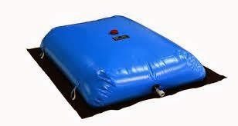
Water Bladder
Oxfarm Tank

Slide 11
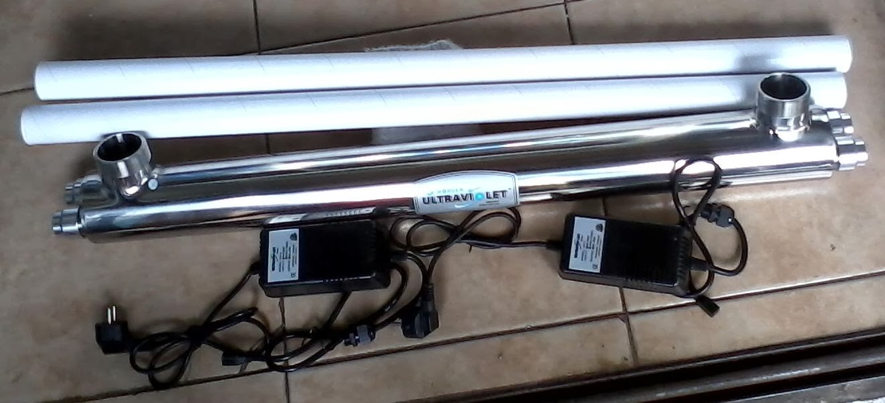
Diinfeksi
Penyinaran UV
Penyinaran dengan ultra violet mudah dilakukan dengan memasang piranti ultra violet pada saluran air. Piranti ini sudah dirancang pabrikan untuk di saluran. Biasanya piranti ini hanya untuk saluran kecil sehingga untuk debit yag besar diperlukan beberapa piranti yang dipasangkan paralel untuk mencapai hasil yang maksimal.

Slide 12
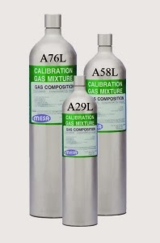
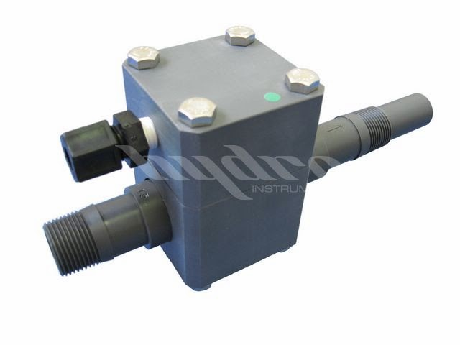
Klorinasi
Gas Cl2
Ejektor Gas Cl2
Klorinasi dengan menggunakan gas Cl2 dengan cara memasukkan gas tersebut ke dalam saluran air. Gar tersebut akan bereaksi dalam air membuatnya memiliki kemampuan membunuh mikroorganisme yang kuat. Pengaturan regulator gas Cl2 diperlukan untuk menjaga kadar residu klorin dalam air yang dinyatakan aman yaitu 0,2-0,6 ppm. Nilai aman itu adalah nilai ketika air akan diminum. Residu klorin akan terdegradasi seiiring waktu yang kecepatannya tergantung dengan lingkungan seperti suhu dan kontak udara. Pada saat di penampungan, nilai residu klorin mungkin disetel lebih tinggi dari kadar amannya untuk menjaga kadar residu aman pada saat dikonsumsi. Beberapa perusahaan air perkotaan yang memiliki label siap diminum langsung di kran pengguna memiliki banyak titik injeksi gas Cl2 di sepanjang salurannya untuk menjaga kadar aman selama perjalanan distribusi.

Slide 13
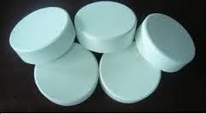
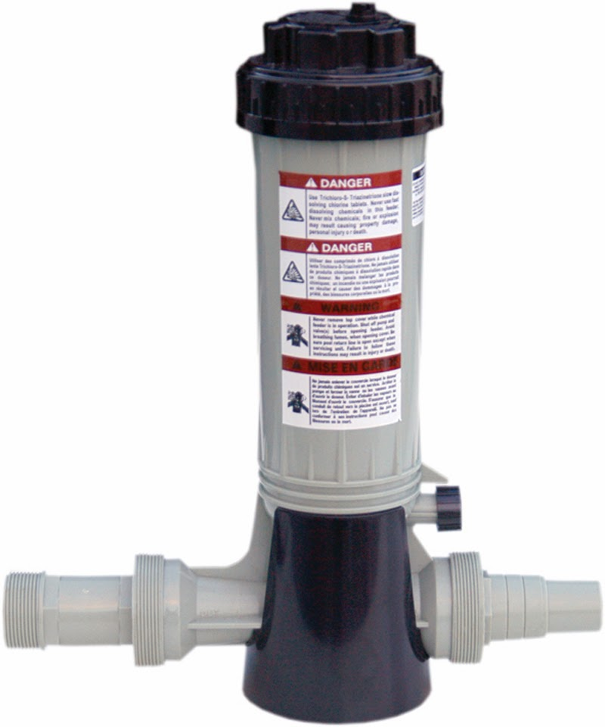
Klorinasi
Klorin Tablet
Klorinator
Klorinasi dengan tablet klorin dosis tinggi dilakukan dengan menempatkan tablet tersebut dalam aliran air dan tablet akan melepaskan klorin secara lambat untuk menjaga kadar tetap dalam aliran air. Penempatan tablet ini dalam suatu piranti khusus dan ada regulator untuk menyesuaikan kadar dalam air.

Slide 14
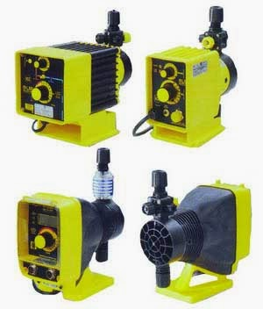
Klorinasi
Klorinasi dengan serbuk HTH atau disebut juga kaporit dilakukan dengan melarutkan serbuk tersebut dan larutannya diinjeksikan dengan dosing pump. Pengaturan pompa dosis dilakukan untuk mendapatkan dosis yang tepat seperti halnya regulator gas Cl2.
Prosedur injeksi klorin dengan dosing pump biasanya disertakan dengan buku manual pompa dosis tersebut.
Pompa dosis terdiri dari kontainer larutan dan pompa injektornya. Pengaturan injektor terdiri 2 variabel yaitu volume per injeksi dan frekuensi injeksi. Variabel ini bermuara ada debit maksimal pompa dosis.
Perlu diperhatikan debit dari pompa tersebut sehingga kita bisa menghitung konsentrasi larutan yang dibutuhkan untuk mengklorinasi air tersebut. Kadar residu klorin yang diinginkan tetap harus diperiksa melalui pengujian kadar residu klorin.
Dosing Pump

Slide 15
Klorinasi
Cara manual klorinasi adalah dengan melakukan Metode Jar Test untuk menentukan kebutuhan HTH untuk sejumlah volume air. Hasil dari perhitungan tersebut dijadikan takaran untuk klorinasi
Prosedur untuk melakukan klorinasi langsung sebagai berikut:
Pastikan volume air yang berada di penampungan. Nilai volume ini bisa didapat dengan memasang meteran air di saluran masuk penampungan.
Lakukan Metode Jar Test Klorin dan lakukan perhitungan takaran HTH yang dibutuhkan
Timbang serbuk HTH sesuai perhitungan dan larutkan dalam satu ember air
Masukkan ke dalam penampungan air dan aduk secara merata.
Waktu reaksi adalah 30 menit baru dapat dilakukan pengujian kadar residu klorin.
Setelah lolos pengujian, air dapat didistribusikan
Tetap Harus Diperhatikan bahwa kadar residu klorin akan berkurang yang kecepatannya terpengaruh pada kondisi lingkungan seperti suhu dan kontak udara. Nilai yang berlaku pada bak penampungan disesuaikan dengan waktu air tersebut akan didistribusikan.

Slide 16
Tugas Kelompok
Rancangan / Konsep Pengolahan Air Danau/Kolam
Kelompok 1 Pasir Lambat
Kelompok 3 Pasir Cepat
Kelompok 9 pasir lambat
Kelompok 7 pasir cepat
Rancangan /Konsep Pengolahan air penampungan/bak/empang
Kelompok 2 pasir lambat
Kelompok 8 pasir cepat
Kelompok 4 pasir lambat
Kelompok 6 pasir cepat
Kelompok 10 dan Kelompok 5 mengerjakan rancangan/konsep Pengolahan Air Pegunungan dengan filterisasi karbon

Slide 17
THANK YOU!
Pratika Riris Putrianti
Phone
0812-9503-0204
Email
pratika.riris@upj.ac.id

Slide 18
Reference
Pengendalian kualitas air dan sanitasi 2015
Permenkes No 32 Tentang Standar Baku Mutu Kesehatan Air, 2017

